Slide 1

HIGHLIGHT

Slide 2

Profil Bidang Usaha Start Up
Ourwear merupakan startup teknologi informasi dalam bentuk mobile aplication yang bergerak di dalam industri atau sektor fashion.
Dalam pengembangan aplikasi ini kami menerapkan model bisnis B2C dan juga C2C atau bisa dikatakan aplikasi Ourwear ini menggunakan metode multi-vendor application.
Dalam menggembangkan aplikasi ini kami memberikan 2 fitur atau layanan utama yaitu “Trade” dan “Rent”.

Slide 3

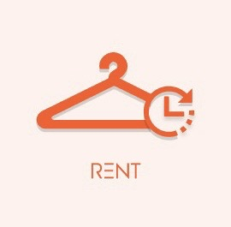
Product & Service
“ Trade “ adalah fitur bertukar produk fashion, untuk mendapatkan produk fashion baru dengan cara menukarkan produk yang sudah tidak anda gunakan dengan produk dari orang lain sesuai dengan kesepakatan Ke-2 belah pihak untuk saling menukarkan produknya.
“ Rent “ adalah fitur penyewaan produk fashion, fitur ini dibuat untuk memberikan layanan penyewaan produk fashion kepada orang yang lain yang membutuhkan sesuai dengan jangka waktu penywaan yang telah ditentukan.

Slide 4
Latar Belakang
Di awal kami mengembangkan Ourwear, kami melihat permasalahan dibidang fashion dimana kebanyakan masyarakat di kota-kota besar sangat konsumtif membeli pakaian mahal tetapi pakaian yang mereka beli tidak dapat menghasilkan keuntungan bagi mereka. Durasi pemakaian pakaian mereka juga bisa dibilang tidak terlalu sering. Initerjadi karena mereka gengsi memakai pakaian sama terus menerus. Selain itu, terdapat masalah lain dimana banyak orang memiliki barang yang hanya dipakai sesekali seperti kamera, blazer, pakaian musim dingin, pakaian bayi.
Prilaku konsumtif yang berlebihan ini membuat kami melihat sebuah peluang yang tersedia. Kami berpikir untuk membuat sistem penyewaan barang dalam bentuk aplikasi mobile. Aplikasi ini dapat membuat orang yang awalnya selalu membeli pakaian rilisan terbaru beralih ke meminjam pakaian baruagar tidak terlalu boros dan juga dapat mengganti pakaiannya menjadi pakaian model terbaru terus-terusan.
Untuk sistem tukar menukar barang, kami melihat peluang dari, permasalahan yang terjadi saat barter di media sosial. Bahkan di media sosial, banyak yang menggunakan kesempatan ini, untuk mendapatkan barang yang ia inginkan dengan cara menukarkan barang usang miliknya, dengan begitu si penukar barang yang bagus kecewa karena barang yang ia terima tidak sesuai ekspektasi mereka.

Slide 5
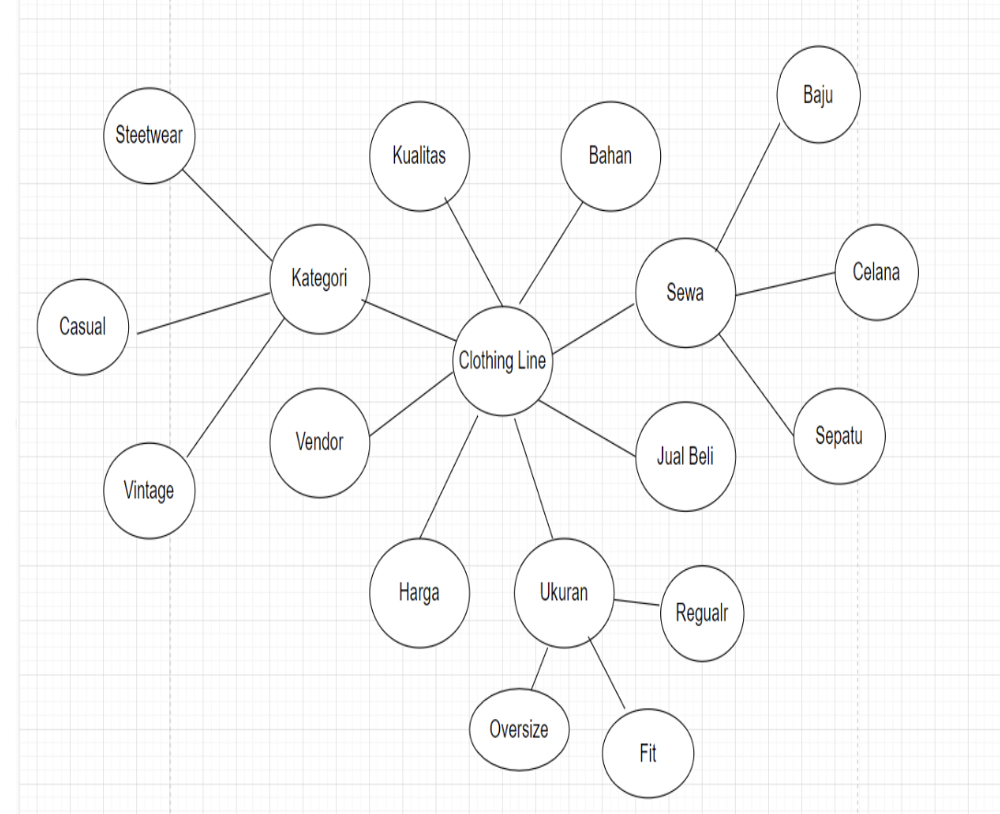
Mindmap

Slide 6
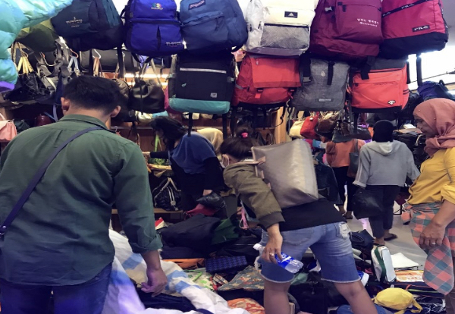
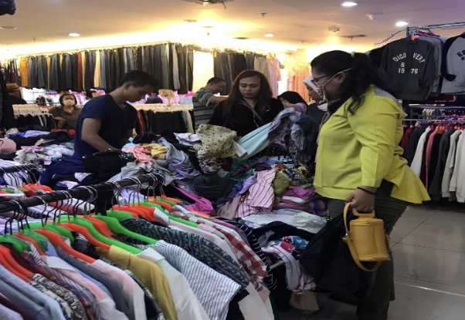
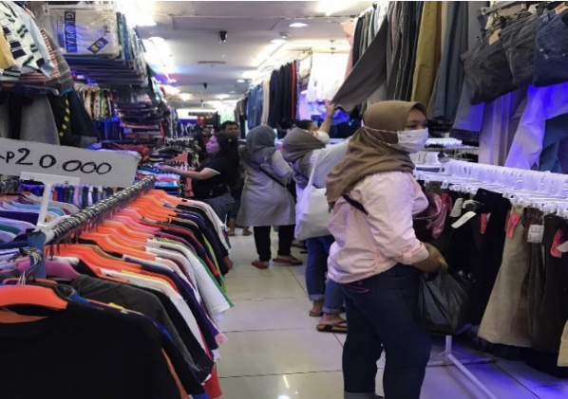
Bukti Aktivitas
Kami melakukan observasi ke pasar baru untuk mengumpulkan data mengenai produk apa yang paling dicari masyarakat dan juga melihat rentang umur masyarakat yang belanja barang bekas disana.

Slide 7
Membuat Daftar Pertanyaan untuk Wawancara User
Nama
Usia
Status / Pekerjaan
No Hp
Berapa pendapatan anda setiap bulannya?
Berapa budget yang anda siapkan untuk membeli produk fashion?
Apa yang menjadi pertimbangan anda sebelum membeli produk fashion?
Seberapa sering anda melakukan transaksi produk fashion setiap bulannya?
Apa yang menjadi pertimbangan anda sebelum membeli produk fashion?
Anda lebih menyukai membeli produk fashion secara online atau offline?
Seberapa sering anda melakukan transaksi produk fashion secara online setiap bulan?
Apa alasan yang membuat anda memutuskan membeli produk fashion secara online?
Apa Keluhaan yang sering anda dapat saat anda membeli produk fashion secara online?
Anda lebih suka melakukan transaksi produk fashion online melalui social media / e-commerce?
Apa alasan anda melakukan transaksi di platform tersebut?
Berapa rata-rata anda memakai produk fashion anda dari awal anda membelinya?
Dalam sehari berapa kali anda mengganti pakaian fashion anda?

Slide 8
Membuat Daftar Pertanyaan untuk Wawancara User
Dalam seminggu apakah kamu sering menggunakan pakaian yang sama?
Apa anda selalu berusaha menggunakan pakaian yang perbeda setiap harinya?
Berapa rata-rata anda memakai produk fashion anda sejak awal anda membelinya?
Apa yang anda lakukan terhadap produk fashion anda yang sudah tidak anda pakai?
Anda lebih menyukai produk fashion kondisi baru atau bekas?
Apa anda pernah membeli produk fashion dengan kondisi second?
Berapa kali anda membeli produk fashion dengan kondisi second?
Apa alasan anda membeli produk fashion dengan kondisi second?
Apa anda ingin mendapatkan pendapatan dari produk fashion yang anda miliki tanpa menjual barang tersebut?
Pernahkah anda menggunakan produk fashion milik teman anda?
Pernahkan anda memiliki keinginan untuk menukarkan barang yang sudah tidak anda pakai dengan barang yang anda sukai?
Apa kamu punya pengalaman menukarkan produk fashion dengan teman anda?
Pernahkah anda mengikuti giveaway produk fashion yang anda sukai di social media?
Apa yang anda lakukan bila anda tidak mendapatkan giveaway tersebut?

Slide 9
Membuat Daftar Pertanyaan Untuk Calon Vendor
Nama
Usia
Status / Pekerjaan
No Hp
Berapa pendapatan tiap bulan dari berjualan pakaian second?
Berapa budget yang disiapkan tiap bulan untuk membeli barang untuk dijual kembali?
Pengunjung yang membeli lebih banyak laki-laki atau perempuan?
Kisaran umur yang membeli produk fashion di toko anda?
Produk fashion apa yang sering dibeli ditoko anda?
Merek pakaian apa yang sering di cari oleh customer anda?
Saat orang membeli produk di toko anda rata-rata mereka membeli berapa produk?
Kisaran harga barang second yang anda jual?
Bagaimana awal mulai anda berdagang?
Sudah berapa lama anda berjualan produk fashion?
Apakah ada pengalaman pahit yang dialami ketika berjualan produk fashion second?
Bagaimana cara anda mengoptimalkan penjualan?
Kenapa anda memutuskan untuk menjual produk fashion second?

Slide 10
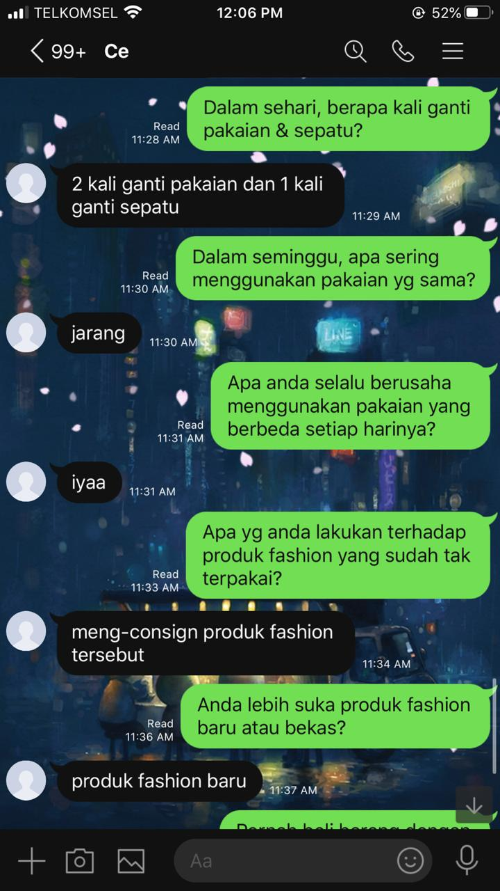
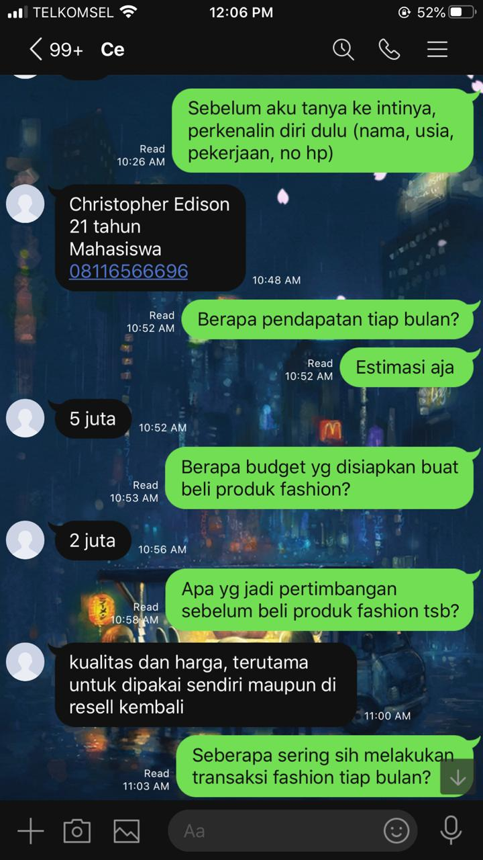
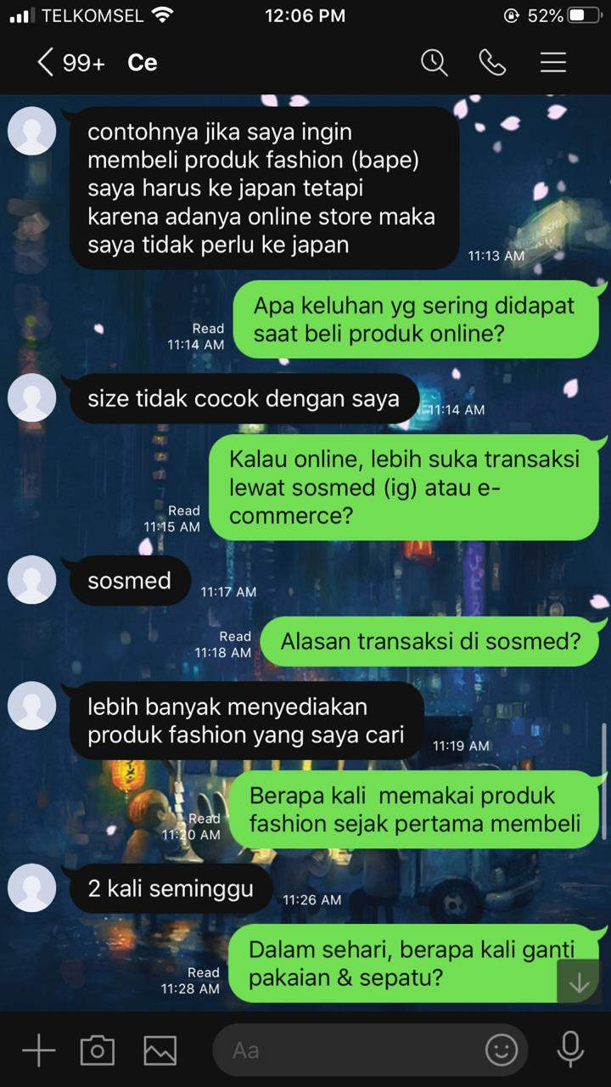
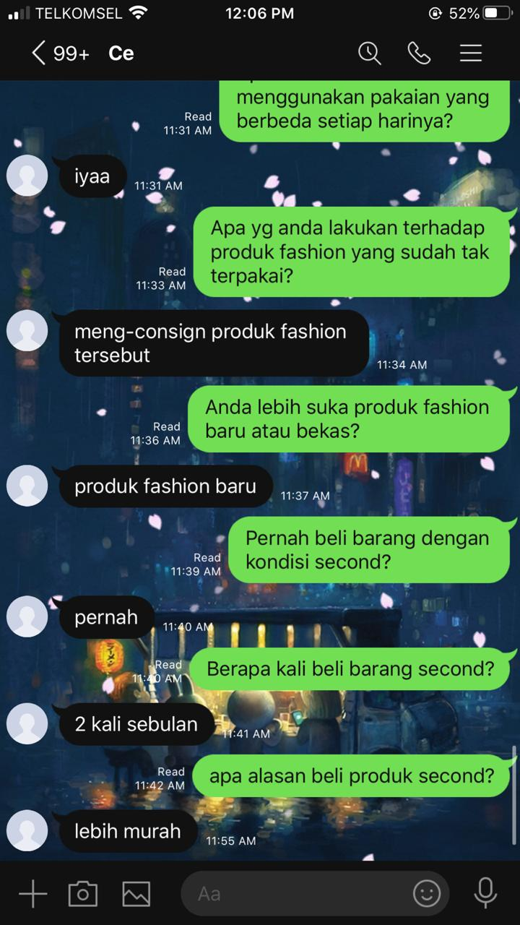
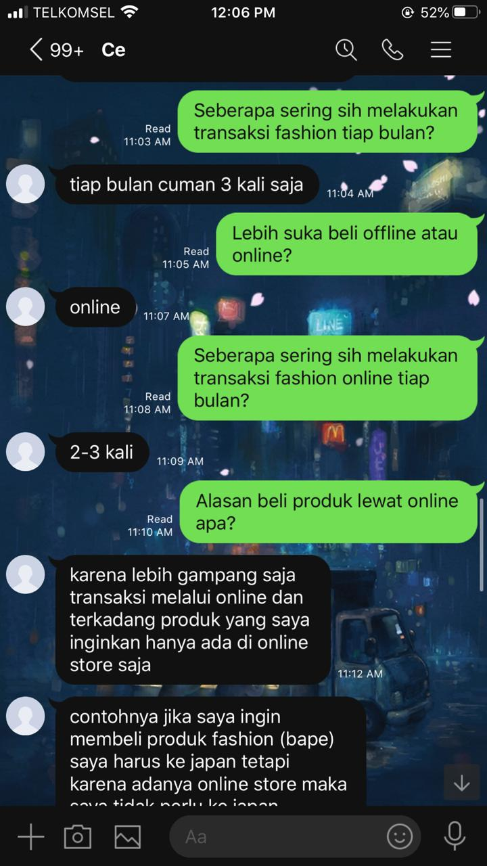
Hasil Wawancara dengan Calon Pelanggan Potensial

Slide 11
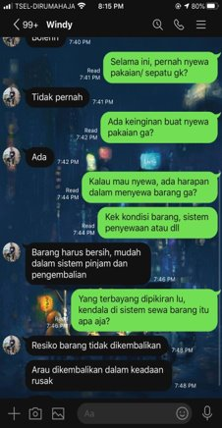
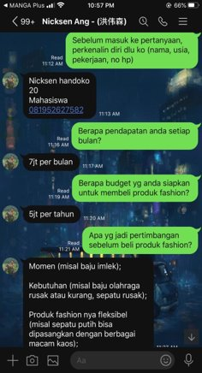
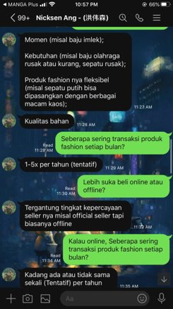
Hasil Wawancara dengan Calon Pelanggan Potensial

Slide 12
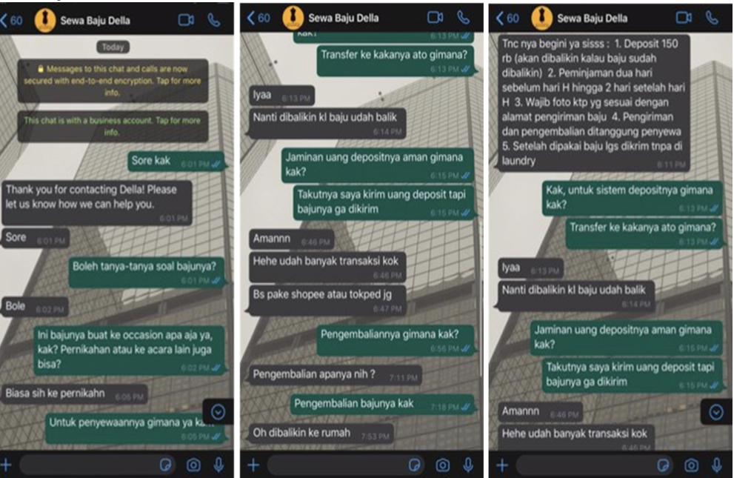
Hasil Wawancara dengan Vendor

Slide 13
Value Proposition Canvas
Customer Pain
Customer merasa keberatan bila harus memberikan deposit dana sesuai dengan harga sewa
Customer takut ID yang dititipkan disalahgunakan oleh pihak penyewaan barang
Pilihan katalog barang yang terbatas di setiap tempat penyewaan
Penyedia takut bila barang yang mereka sewakan ditukar barang palsu yang sejenis
Penyedia takut barang rusak , hilang / dibawa kabur penyewa bila tidak ada ID / deposit
Customer Gain
Customer tidak harus datang ke toko, barang dikirim langsung kerumah mereka
Customer mau barang yang disewakan kualitas original
Customer ingin menyewakan barangnya juga bukan hanya penyedia yang bisa menyewakan
Kebersihan dan kualitas dari barang yang disewakan terjamin
Customer mau data pribadi mereka terjaga ( ID , No HP , Alamat Pribadi )

Slide 14
Value Proposition Canvas
Customer Jobs
Customer harus datang ke tempat penyewaan untuk mendapatkan produk yg ingin disewa
Customer harus memberikan deposit dana pada setiap barang yang mereka sewa
Customer harus menitipkan ID (KTP/SIM/KK) pada setiap menyewa barang
Penyedia ingin menambah jangkauan
Pain Reliever
Barang dipilih melalui aplikasi & barang langsung dikirim ke rumah penyewa
Customer tidak harus menitipkan ID hanya perlu mengupload foto ID sesuai syarat & ketentuan
Pilihan Katalog yang beragam karena penggabungan dari toko-toko penyewaan yg sebelumnya bersifat individu

Slide 15
Value Proposition Canvas
Gain Creator
Pada setiap barang digunakan microchip untuk mendeteksi apakah barang yg disewa sesuai dengan barang yg dikembalikan customer
Barang diantar & diambil langsung oleh kurir kami sesuai durasi penyewaan u/ mengatasi over time
Memberikan sistem poin untuk tiap transaksi yang bisa diconvert potongan harga / biaya antar
Menyediakan layanan Berlangganan untuk customer loyal agar menghemat dalam bertransaksi di app

Slide 16
Perbandingan Ourwear dengan Aplikasi Sejenis
 | Style Theory | Rentique | Ourwear
Business Model | B2C | B2C | C2C
Product & Service | Rent | Rent | Trade & Rent
Subscribe | 290.000 / Month | 390.000 / Month | 240.000 / Month
Product Gender | Female | Female | Male , Female , Child

Slide 17
Style Theory
Kelebihan :
Terdapat Subscription Method , yang memberikan potongan harga bila customer sering menggunakan aplikasi tersebut untuk menyewa pakaian.
Subscription Method dibagi menjadi 2 ( Lite Subscription & Premium Subscription ).
Varian Product yang disediakan cukup banyak.
Bekerja sama dengan designer untuk menyuplai produknya ke Style Theory.
Kehigenisan dari produk yang disewakan terjaga karena sebelum dan setelah di sewakan produk tsb disterilkan.
Produk yang telah disewakan dikirim ke pelanggan menggunakan tas dari style theory yang menambah kesan professional dari aplikasi tsb.

Slide 18
Style Theory
Kekurangan :
Hanya menyediakan pakaian wanita.
Proses Delivery Produk yang lama ( 3 – 6 hari )
User harus subscribe terlebih dahulu sebelum menyewa
Hanya menyewakan produk designer saja.

Slide 19
Rentique
Kelebihan :
Produk yang disediakan lebih banyak.
Varian kategori penyewaan lebih menarik (ex : Graduation,Weeding,Vacation).
Kehigenisan produk terjamin karena bekerjasama dengan perusahaan laundry ( Vivaglo & Propre).
Bisa menyewa produk tanpa harus berlangganan terlebih dahulu
Keaslian pihak customer terdata karena harus mendaftarkan KTP sebelum menyewa.
Produk bisa diambil langsung ke kantor Rentique / bisa dikirim via Expedisi ( Go-send / JNE dll)

Slide 20
Rentique
Kekurangan :
Hanya menyewakan pakaian wanita.
Subscription method yang tergolong mahal 390.000 / month.
Hanya menyewakan produk designer.

Slide 21
Ourwear
Kelebihan :
Bisnis model C2C agar customer juga bisa menyewakan produknya ke orang lain
Menyediakan produk untuk Pria , Wanita & Anak-anak
Varian Produk memiliki banyak variasi sesuai kategori & event yang banyak diminati customer
Menyediakan produk dari brand-brand tidak hanya produk designer saja
Bisa menyewa produk tanpa harus berlangganan tetapi harus mendaftarkan KTP & Nama bank yang melakukan transaksi harus sesuai dengan nama KTP.

Slide 22
Ourwear
Kekurangan :
Kurang paham tentang legal

Slide 23
BISNIS PROSES
Pelanggan Menerima Barang
Pengiriman Barang Ke Pelanggan
Kurir Pengirim
7
6
Pemilik Barang
1
Posting Barang Di Aplikasi
Pelanggan Memilih Produk
Order Penyewaan
Pelanggan
Pemilik Barang
2
3
Pembuatan Invoice
5
Invoice
4
Pembayaran
Penerimaan Pembayaran dari Pelanggan
Rekening Bank Ourwear

Slide 24
Cost yang dikeluarkan
Sewa Server + Database Firebase Rp. 1.800.000 - Rp 2.000.000
Custom Box Packaging Rp. 90.000 /box
Custom Plastik Packaging Rp. 80.000 /20pcs
Micro Chip Rp. 35.000 /pcs
Security Tag Rp. 3.200.000/1000pcs
Adobe Account 1 Month Rp. 150.000

Slide 25
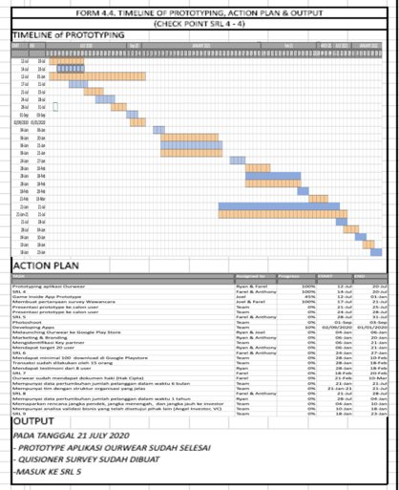
Timeline

Slide 26
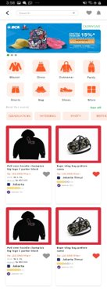
Prototype

Slide 27
Membuat Pertanyaan Survey
Pertanyaan Survey
1. Apakah informasi yang disediakan mudah dimengerti
2. Apakah menu dan fitur aplikasi mudah digunakan?
3. Apakah aplikasi nyaman digunakan?
4. Apa aplikasi Ourwear mudah digunakan?
5. Apa tanggapan anda tentang kualitas design atau warna aplikasi Ourwear?
6. Apakah font yang terdapat di aplikasi mudah dibaca atau digunakan?
7. Apakah tampilan menu dan fitur aplikasi mudah dikenali?
8. Apa proses pemakaian dari login sampai checkout mudah digunakan?
9. Secara keseluruhan, apakah penggunaan aplikasi ini memuaskan?

Slide 28
Hasil Survey

